Slide 1
Operaciones morfológicas

Slide 2
Explicación
Erosión
Dilatación
Múltiples iteraciones

Slide 3



Ejemplos

Slide 4
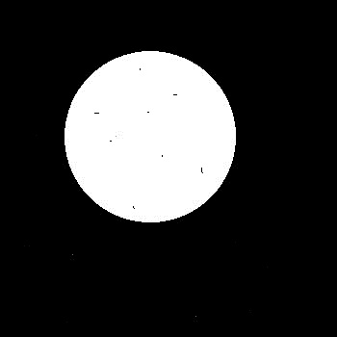
Usos
Rellenar huecos con dilatación

Slide 5

Usos
Eliminar el ruido tipo sal

Slide 6

Opening y closing
Opening

Slide 7

Opening y closing
Closing

Slide 8
Detección de bordes
Es posible detectar bordes realizando una resta entre la imagen resultante de la dilatación y de la erosión

Slide 9
Código
Se crea el kernel kernel = np.ones((5,5),np.uint8)
erosión: erosión= cv2.erode(imagen,kernel,iterations = 2)
dilatación dilatación= cv2.dilate(imagen,kernel,iterations = 2)

Slide 10
Desafio
Aplicar al croma actual operaciones morfológicas para eliminar el ruido
Extraer los bordes con la resta de dilatación y erosión, usar los bordes como una máscara donde se suman los bordes suavizados

